Slide 1
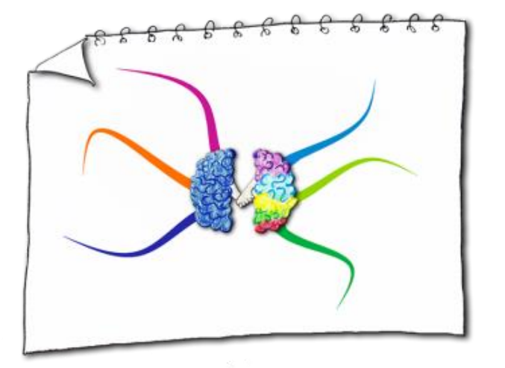
MISELNI VZOREC

Slide 2
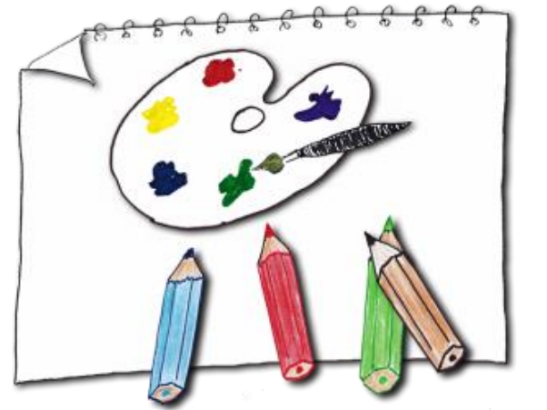
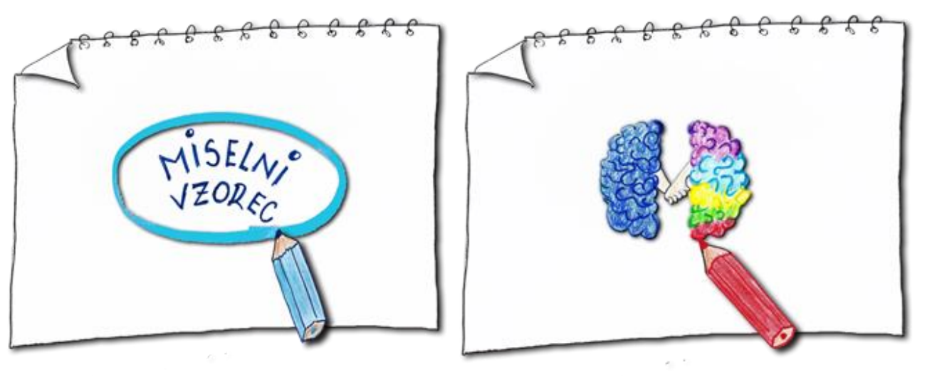
KAKO SE LOTIMO DELA?
Glede na dano temo poiščemo literaturo (knjige, splet …). Preberemo vse, kar je zapisano na temo. V knjigah si označimo strani (vstavimo listke), na spletu pa si kopiramo povezave ali pa si natisnemo zapisano.
2. Pripravimo si material za izdelavo miselnega vzorca (beli list A4, zvezek ali šeleshamer A3 ali A2,
pisala – svinčnik, modro pisalo, barvice ali flomastri, slike ali fotografije).
3. Najprej na list A4 izdelamo skico miselnega vzorca. Lahko pišemo s svinčnikom, uporabimo tudi
barvice.
4. List obrnemo ležeče. Naslovno temo zapišemo v sredino lista, jo dobro poudarimo (obkrožimo).
Razmislimo ali bomo dodali tudi kakšno sliko. Na skico slik ne lepimo, samo označimo, kje bo slika
nameščena in kaj bo predstavljala.

Slide 3
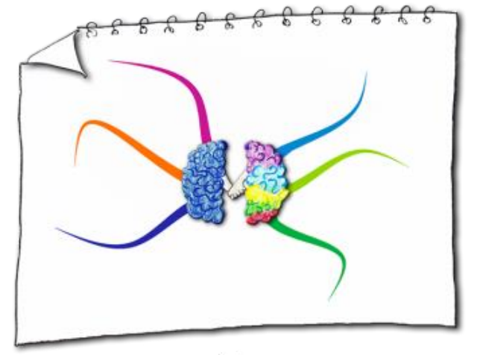
5. Določimo ključne besede na dano temo. Iz središča povlečemo v različne konce lista debelejše črte oz.
veje. Vsaka veja naj bo druge barve. Na veje ali na konce vej zapišemo močne, jasne in enoznačne
ključne besede. Uporabimo velike tiskane črke. Veje s ključnimi besedami nizamo v smeri urnega
kazalca. V tej smeri potem miselni vzorec tudi beremo. Veje s ključnimi besedami se morajo nujno
stikati z besedo ali sliko, ki označuje nosilno temo.
6. K vsaki ključni besedi zapišemo zgolj bistvene podatke. Če je podatkov več, jih navajamo po alinejah.
Ne zapisujemo povedi. Uporabljamo pisane črke. Če je le možno, nadgradimo zapise tudi s slikovnim
gradivom (pri skici samo označimo kje in katera slika se bo kje nahajala).
7. Na originalni list (A3 ali A2) prepišemo miselni vzorec. Pazimo da je pisava enakomerna, da so barve
jasno vidne, pisava mora biti čitljiva, brez napak, opremimo tudi s slikovnim gradivom.
8. Na zadnji strani miselnega vzorca navedem uporabljeno literaturo.

Slide 4
